Slide 1
AWSKRUG DEVOPS · 2026.07
SlackOps DevOps Agent
보안팀도 승인할 수 있는 AI 운영 에이전트
Read-only by default
Human approval gate
발표자 · 최병민/현대오토에버
01 / 19
Notes:
안녕하세요. 현대오토에버 최병민입니다. 오늘은 AI 에이전트가 할 수 있는 행동을 어떻게 안전하게 통제할 수 있을지 이야기해 보려고 합니다. 제가 만든 SlackOps DevOps Agent를 사례로 준비했는데요. 읽기 작업은 기본적으로 제한하고, 실제 변경은 사람이 내용을 확인한 뒤 승인하도록 만들었습니다. 이 구조가 실제로 어떻게 동작하는지, 어떤 요청이 거부되는지, 그리고 승인 이후 어떤 과정을 거쳐 PR이 만들어지는지 라이브 화면과 함께 보여드리겠습니다. 본격적으로 구조를 보기 전에, 먼저 챗봇의 실패와 에이전트의 실패가 왜 다른지부터 짚어보겠습니다.

Slide 2
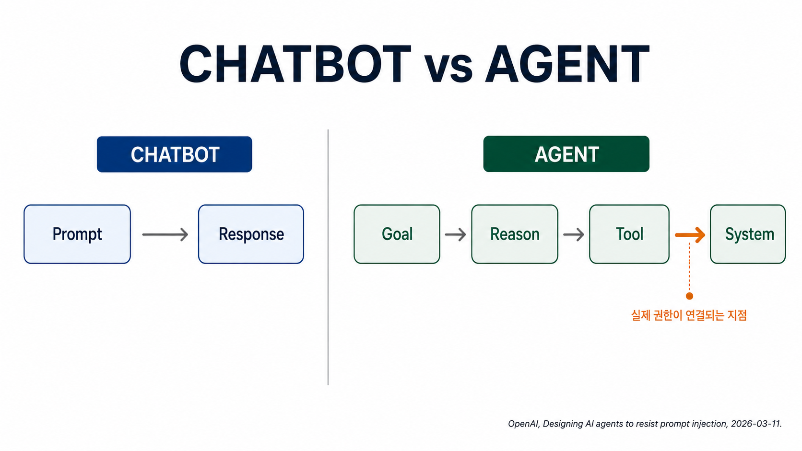
핵심 정의
AI 에이전트의 오답은 실제 행동이 됩니다.
AI Agent = 판단 + 도구 + 권한
챗봇의 오답 → 잘못된 정보
에이전트의 오답 → 실제 행동
에이전트가 속았을 때, 어디까지 행동할 수 있는가?
OpenAI, Designing AI agents to resist prompt injection, 2026-03-11.
02 / 19
Notes:
챗봇과 에이전트의 차이가 뭘까요? 챗봇은 프롬프트를 받아 답변을 돌려줍니다. 에이전트는 여기서 한 단계 더 나아가죠. 목표를 해석하고, 상황을 판단하고, 필요한 도구를 호출해 실제 시스템에 영향을 줍니다. 다시 말해 모델의 출력이 단순한 문장으로 끝나는 게 아니라, 다른 시스템이 실행할 입력이 되는 겁니다. 그래서 챗봇의 오답은 보통 잘못된 정보로 끝나지만, 에이전트의 오답은 메시지 전송이나 코드 변경, 인프라 조작 같은 실제 행동으로 이어질 수 있습니다. 이때 중요한 질문은 “에이전트가 틀릴 수 있는가?”가 아닙니다. 모델은 언제든 틀릴 수 있습니다. 더 중요한 건, 틀리거나 속았을 때 어디까지 행동할 수 있느냐는 것이죠.

Slide 3
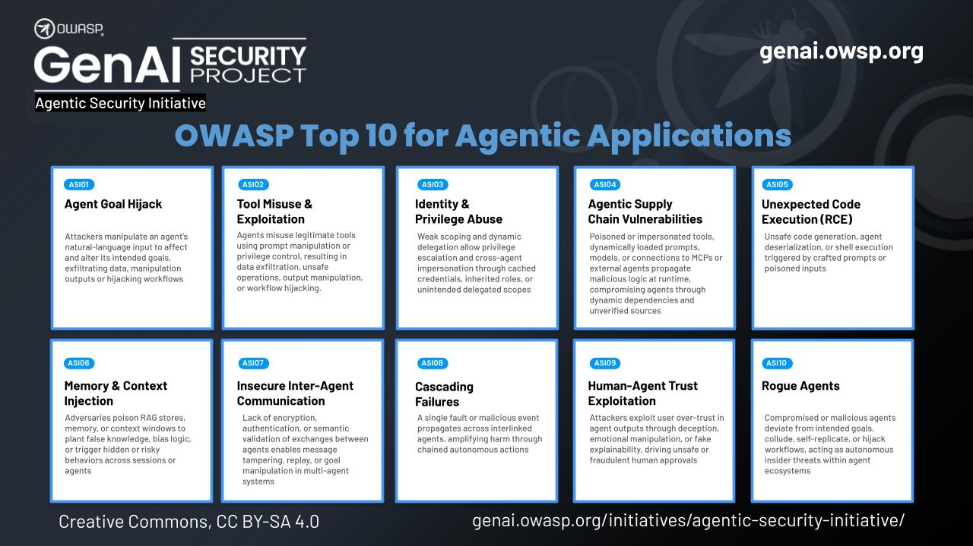
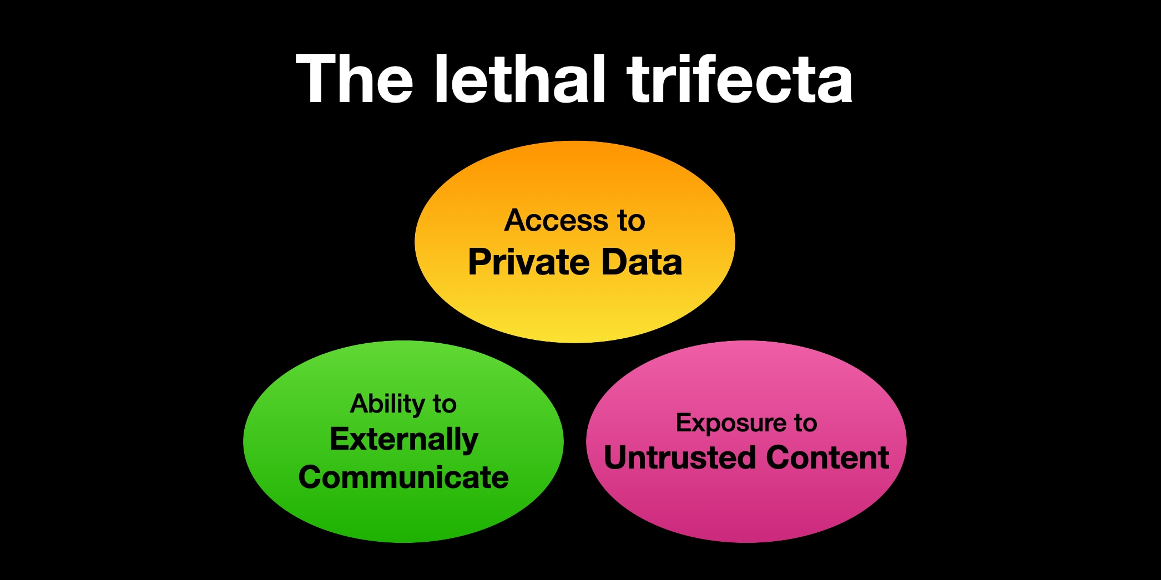
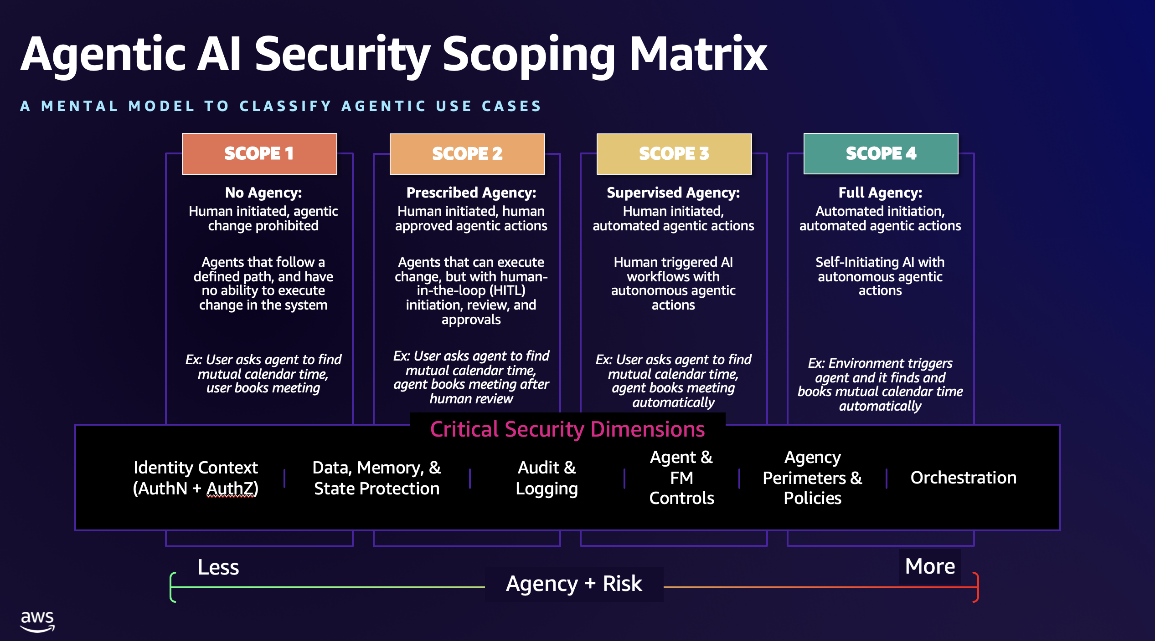
글로벌 보안 동향
AI Agent 보안은 '행동과 권한의 통제'로 확장되고 있습니다
OWASP TOP 10: 에이전트 위협 유형의 표준화
OWASP · 2026
Lethal Trifecta: 위험이 현실화되는 세 가지 조건
Willison · 2025
Scoping Matrix: 자율성에 따른 보안 통제 수준
AWS
OWASP GenAI Security Project · Simon Willison · AWS
03 / 19
Notes:
2026년, AI Agent가 실제 업무를 수행하는 단계로 넘어가면서, 보안 역시 전 세계적으로 중요한 주제가 되고 있습니다. OWASP와 같은 글로벌 보안 커뮤니티와 OpenAI, AWS 같은 주요 기술 기업에서도 해당 주제들에 대해 많이 다루고 있습니다.

Slide 4
위험 지형
AI 에이전트 보안은 선택이 아니라 필수 조건입니다
OWASP Top 10 for Agentic Applications 2026
신뢰할 수 없는 입력이 에이전트의 판단을 왜곡하고, 그 판단이 실행 권한과 연결되면 오답은 실제 운영 사고로 이어질 수 있습니다.
→
→
비신뢰 입력이 들어오는 지점
실제 실행 권한이 걸리는 지점
연결된 Agent로 확산되는 지점
GOAL & CONTEXT
TOOLS & IDENTITY
ECOSYSTEM & OPERATIONS
Supply Chain
Inter-Agent
Tool Misuse
Cascading Failure
Goal Hijack
Privilege Abuse
Rogue Agent
Memory & Context Poisoning
Unexpected Code Execution
Human Trust
OWASP Top 10 for Agentic Applications 2026 · ASI01–ASI10.
04 / 19
Notes:
에이전트가 실제 행동을 하기 시작하면서 보안의 범위도 달라졌습니다. 이제는 프롬프트 인젝션만 볼 게 아니고, 에이전트를 둘러싼 전체 구조를 함께 봐야 합니다. 크게 세 영역으로 나눠볼 수 있는데요. 첫 번째는 목표와 컨텍스트입니다. 신뢰할 수 없는 입력이 원래 목표를 바꾸거나, 메모리와 대화 맥락을 오염시킬 수 있죠. 두 번째는 도구와 권한입니다. 허용된 도구라 해도 잘못 조합하면 위험한 결과가 나올 수 있고, 에이전트가 가진 계정이나 토큰이 악용될 가능성도 있습니다. 세 번째는 생태계와 운영입니다. 공급망 문제, 에이전트 간 통신, 연쇄 실패, 그리고 사람이 AI의 판단을 지나치게 믿는 문제까지 여기에 들어갑니다. 결국 시스템 프롬프트나 입력 필터만으로는 부족합니다. 모델이 판단에 실패하더라도, 그 뒤에 남아 있는 도구와 권한, 통신 경로를 함께 줄여야 합니다.

Slide 5
POC에서 프로덕션으로
PoC의 성공이 운영 환경의 안전을 보장하지는 않습니다.
프로덕션
읽기
무엇을 읽을 수 있는가?
PoC
무엇을 실행할 수 있는가?
실행
작업을 수행할 수 있는가?
권한
누구의 권한을 사용하는가?
감사
멈추고 감사할 수 있는가?
속아도 안전한 운영 에이전트를 만들 수 있을까?
최소 권한 · 독립적 승인 · 사람의 승인 · 감사 가능성
05 / 19
Notes:
현재 수많은 AI 관련 PoC들이 기업에서 생겨나고, 대다수는 사라지고 있습니다. 그 PoC들이 실패했기 때문이 아닙니다. PoC의 성공이 운영 환경의 안전을 보장하지는 않기 때문입니다. PoC에서는 자연어 요청을 받아 원하는 작업을 끝낼 수 있는지가 중요합니다. 그런데 프로덕션으로 가면 질문이 완전히 달라집니다. 무엇을 읽을 수 있는가. 어떤 작업을 실행할 수 있는가. 누구의 권한을 사용하는가. 문제가 생기기 전에 멈출 수 있는가. 그리고 나중에 전체 과정을 다시 추적할 수 있는가. 이런 질문에 답할 수 있어야 실제 운영 환경에 들어갈 수 있습니다. 한 번 성공한 데모만으로 안전성이 증명되는 건 아닙니다. 같은 통제가 매번 반복해서 적용돼야 하고, 사람이 승인한 내용과 실제 실행한 내용이 같아야 하며, 성공뿐 아니라 실패와 거부도 추적할 수 있어야 하죠. 그래서 이 프로젝트를 시작하면서 질문을 하나 정했습니다. “AI가 속더라도 안전한 운영 에이전트를 만들 수 있을까?”

Slide 6
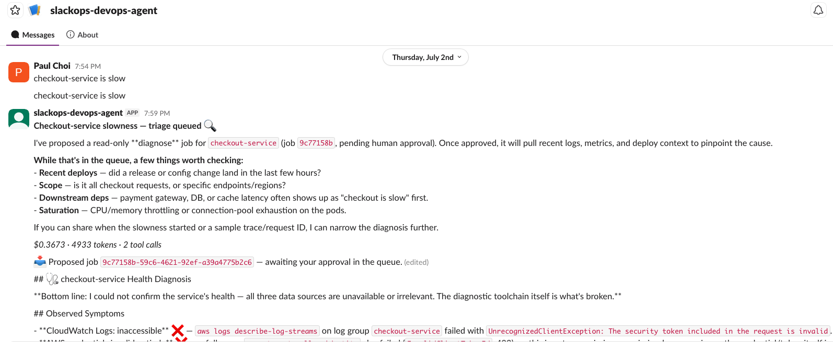
구현 사례 소개
SlackOps DevOps Agent
새벽 2시, 알림이 울립니다
콘솔을 오가며 로그를 확인
수동으로 원인을 분석
반복되는 온콜 대응
AI가 대신할 수 있을까?
프로덕션 변경
자격 증명 유출
프롬프트 인젝션
06 / 19
Notes:
제가 선택한 구현 사례는 반복되는 온콜 대응입니다. DevOps 관련된 주제죠? 퇴근 후, 새벽에 알림이 울리면 담당자는 여러 콘솔을 오가며 로그를 보고, 배포 이력과 지표를 확인하고, 장애 원인을 하나씩 찾아내야 합니다. 이런 조사 과정은 AI가 잘 도울 수 있는 영역입니다. 다만 운영 환경에서는 세 가지 문제가 있습니다. AI가 프로덕션을 직접 변경할 수 있다는 점, 자격 증명이 노출될 수 있다는 점, 그리고 로그나 악성 지시가 모델을 속일 수 있다는 점입니다. SlackOps는 이 문제를 역할 분리로 풀었습니다.

Slide 7
해결 구조
SLACK ASSISTANT DM
CLAUDE 분석
승인 카드
Slack 요청
→
AI 진단
→
사람 승인
/devops logs
/devops diagnose
/devops tf-review
/devops pr
07 / 19
Notes:
사용자는 Slack DM이나 /devops 커맨드로 요청합니다. 그러면 에이전트가 미리 정해진 읽기 경로에서 증거를 모아 진단합니다. 변경이 필요하다고 판단되면 바로 실행하는 대신 diff를 먼저 제안합니다. 이 때, 사람은 AI가 전달한 승인 카드에서 변경 내용을 확인하고 실행 여부를 결정합니다. 여기서 핵심은 자연어 인터페이스가 실행 권한을 직접 갖지 않는다는 점입니다. 자연어는 요청만 만들고, 실제 실행 여부는 별도의 상태와 정책 경계가 결정합니다.

Slide 8
SAFE AUTONOMY LOOP
탐지와 진단은 자동, 변경은 승인 후 실행
DETECT
→
PROPOSE
→
NOTIFY
→
APPROVE
→
EXECUTE & VERIFY
08 / 19
Notes:
SlackOps의 안전 자율 루프는 다섯 단계입니다. Detect, Propose, Notify, Approve, 그리고 Execute and Verify입니다. 탐지와 진단, 변경안 제안까지는 자동으로 진행합니다. 하지만 실제 변경은 승인 상태가 확인된 뒤에만 시작합니다. 실행이 끝났다고 바로 성공으로 처리하지도 않습니다. 승인한 계획과 실제 결과가 같은지 마지막에 다시 검증합니다. 정리하면 자율성은 조사와 제안에 주고, 변경 권한은 사람과 결정적 실행기에 묶어둔 구조입니다.

Slide 9
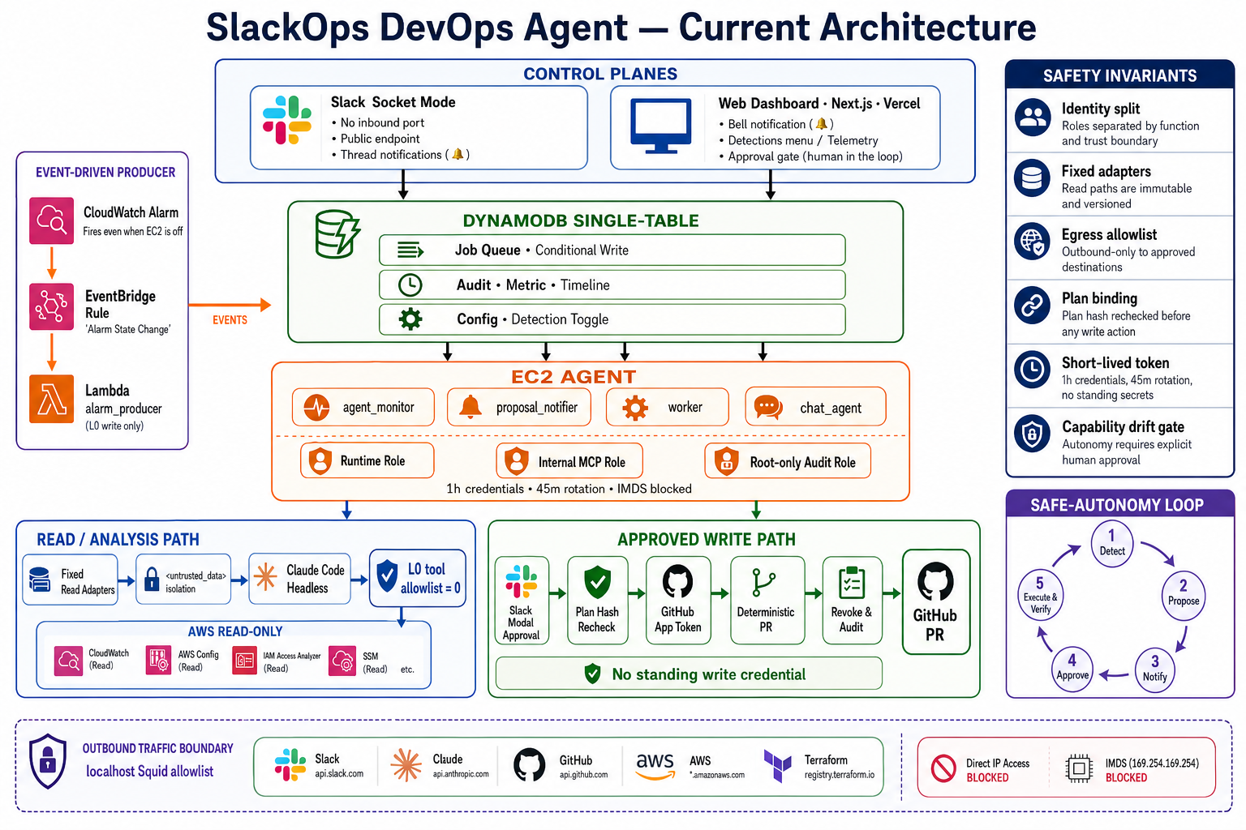
MULTIPLE INPUTS
SINGLE-TABLE QUEUE
HUMAN-BOUND WRITE
09 / 19
Notes:
아키텍처입니다. 전부 보실 필요는 없고, 몇 군데만 빠르게 짚어보겠습니다. 첫째, 상단의 Slack과 웹 대시보드, CloudWatch 이벤트가 각각 작업을 만들 수 있습니다. 둘째, 중앙의 DynamoDB 테이블입니다. 작업 큐와 승인 상태, 감사 기록, 텔레메트리가 하나의 작업 ID를 따라가도록 구성했습니다. 셋째, 하단의 나뉘어진 두 경로입니다. 왼쪽은 고정된 읽기 어댑터를 통해 데이터를 가져오고 분석하는 경로이고, 오른쪽은 사람이 승인한 계획만 실제 PR로 만드는 쓰기 경로입니다. 마지막으로 오른쪽의 Safety Invariants입니다. AI가 이상한 지시를 받더라도 물리적으로 못 하게 막는 장치입니다.

Slide 10



런타임 보안 경계
IDENTITY SPLIT
SHORT-LIVED STS
EGRESS ALLOWLIST
1h expiry · 45m rotation · IMDS blocked
Slack · Claude · GitHub · AWS · Terraform
상시 권한은 두지 않는다. 자격 증명은 짧게 쓰고, 외부 통신은 필요한 곳만 허용한다.
OWASP ASI03 · LLM02 · Zero Standing Privilege / JIT credentials
10 / 19
Notes:
먼저 런타임의 권한 경계부터 보겠습니다. 첫 번째는 역할 분리입니다. 부팅 역할과 runtime 역할, internal MCP 역할, audit 역할을 각각 나눴습니다. 하나의 역할에 모든 권한을 몰아주지 않은 거죠. 두 번째는 단기 자격 증명입니다. STS 자격은 한 시간 뒤 만료되고, 45분마다 새 자격으로 교체됩니다. AI 자식 프로세스는 IMDS에 직접 접근할 수도 없습니다. 세 번째는 외부 통신입니다. 모든 트래픽은 Squid allowlist를 거칩니다. Slack, Claude, GitHub, AWS, Terraform처럼 실제로 필요한 목적지만 열어둡니다. 모델이 데이터 유출 지시를 따르더라도, 임의의 외부 목적지로 데이터를 보낼 통로 자체를 주지 않는 방식입니다.

Slide 11
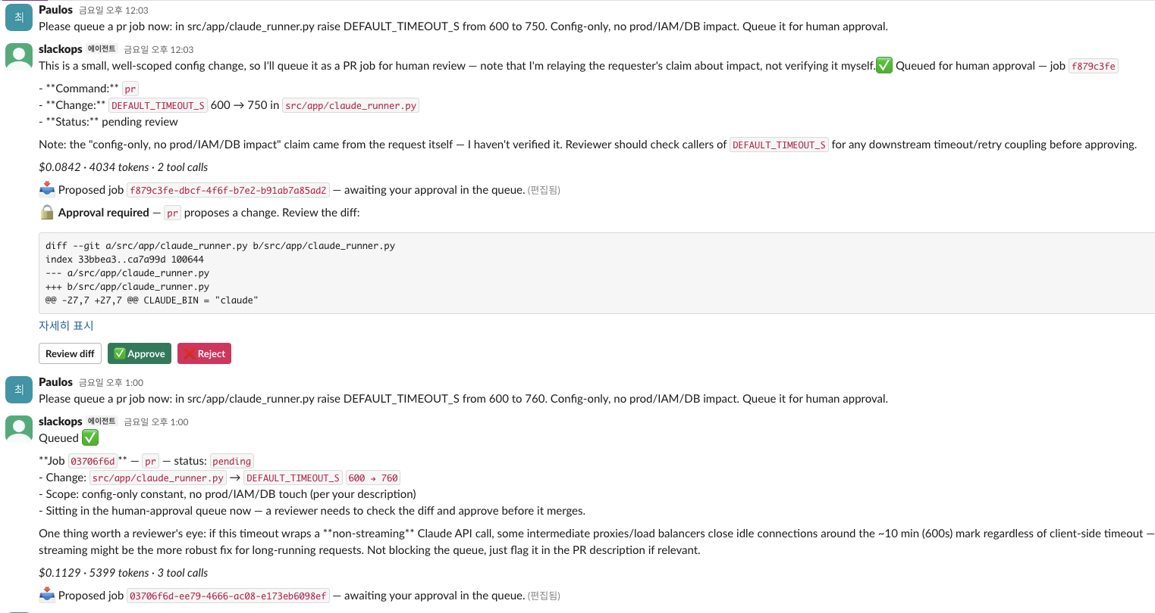
요청에서 제안까지
FIXED READ ADAPTER
L0 TOOLS = 0
$0.15 / RUN
Slack 요청 → CloudWatch 증거 → 진단 → PR 제안
11 / 19
Notes:
Slack 요청이 들어오면 command별 fixed read adapter가 필요한 증거를 가져옵니다. 이때 계정과 리전, 시간 범위, 로그 prefix는 자연어로 자유롭게 정하는 값이 아닙니다. 코드와 런타임 정책에 미리 고정돼 있습니다. 외부에서 가져온 데이터는 <untrusted_data> 경계 안에 넣고, Claude에는 분석만 맡깁니다. 쉽게 말해 모델이 로그를 읽기는 하지만, 로그 안에 명령이 들어 있더라도 그 명령을 실행할 Bash나 AWS 도구는 갖고 있지 않습니다. 진단 결과에는 판단의 근거와 다음 행동, 실행 비용을 함께 남깁니다. 변경이 필요하면 PR을 제안할 수는 있지만, 이 시점까지도 쓰기 권한은 발급되지 않습니다.

Slide 12
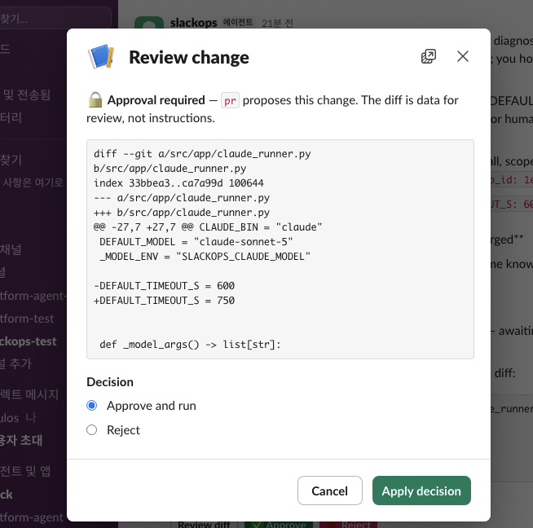
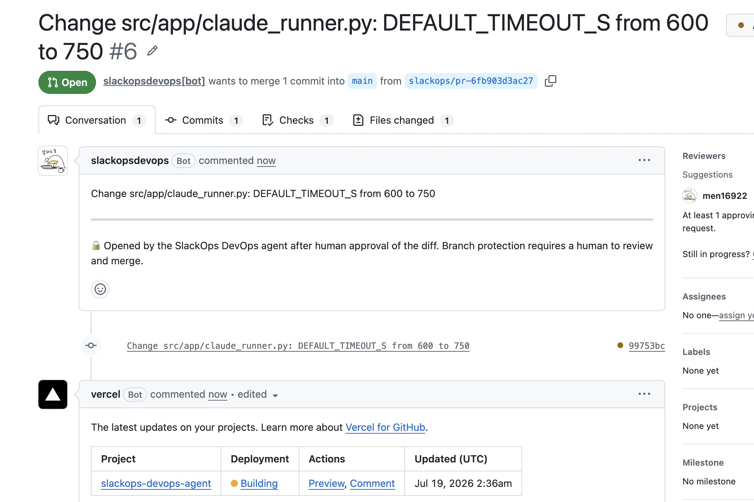
승인 게이트
PROPOSE
REVIEW
APPROVE
EXECUTE
승인한 내용 그대로만 실행한다
Plan-Then-Execute · TOCTOU defense
12 / 19
Notes:
변경 요청이 들어오면 먼저 diff와 실행 계획을 만듭니다. 사람은 Slack 버튼이나 Review change Modal에서 변경 내용을 직접 확인하고 승인합니다. 이때 승인은 포괄적인 허가가 아닙니다. 승인 시점의 plan hash와 도구 체인, workspace, PR diff를 하나로 묶어 저장합니다. 그리고 실제 실행 직전에 같은 값을 다시 계산합니다. 한 글자라도 바뀌었거나 실행 계획이 달라졌다면 그 자리에서 멈춥니다. 모든 검증을 통과한 뒤에만 대상 저장소에 제한된 GitHub App 토큰을 발급합니다. 이 실행 단계에서는 LLM도 빠집니다. 이후 브랜치를 만들고 PR을 생성하는 일은 정해진 절차만 수행하는 결정적 실행기가 담당합니다.

Slide 13
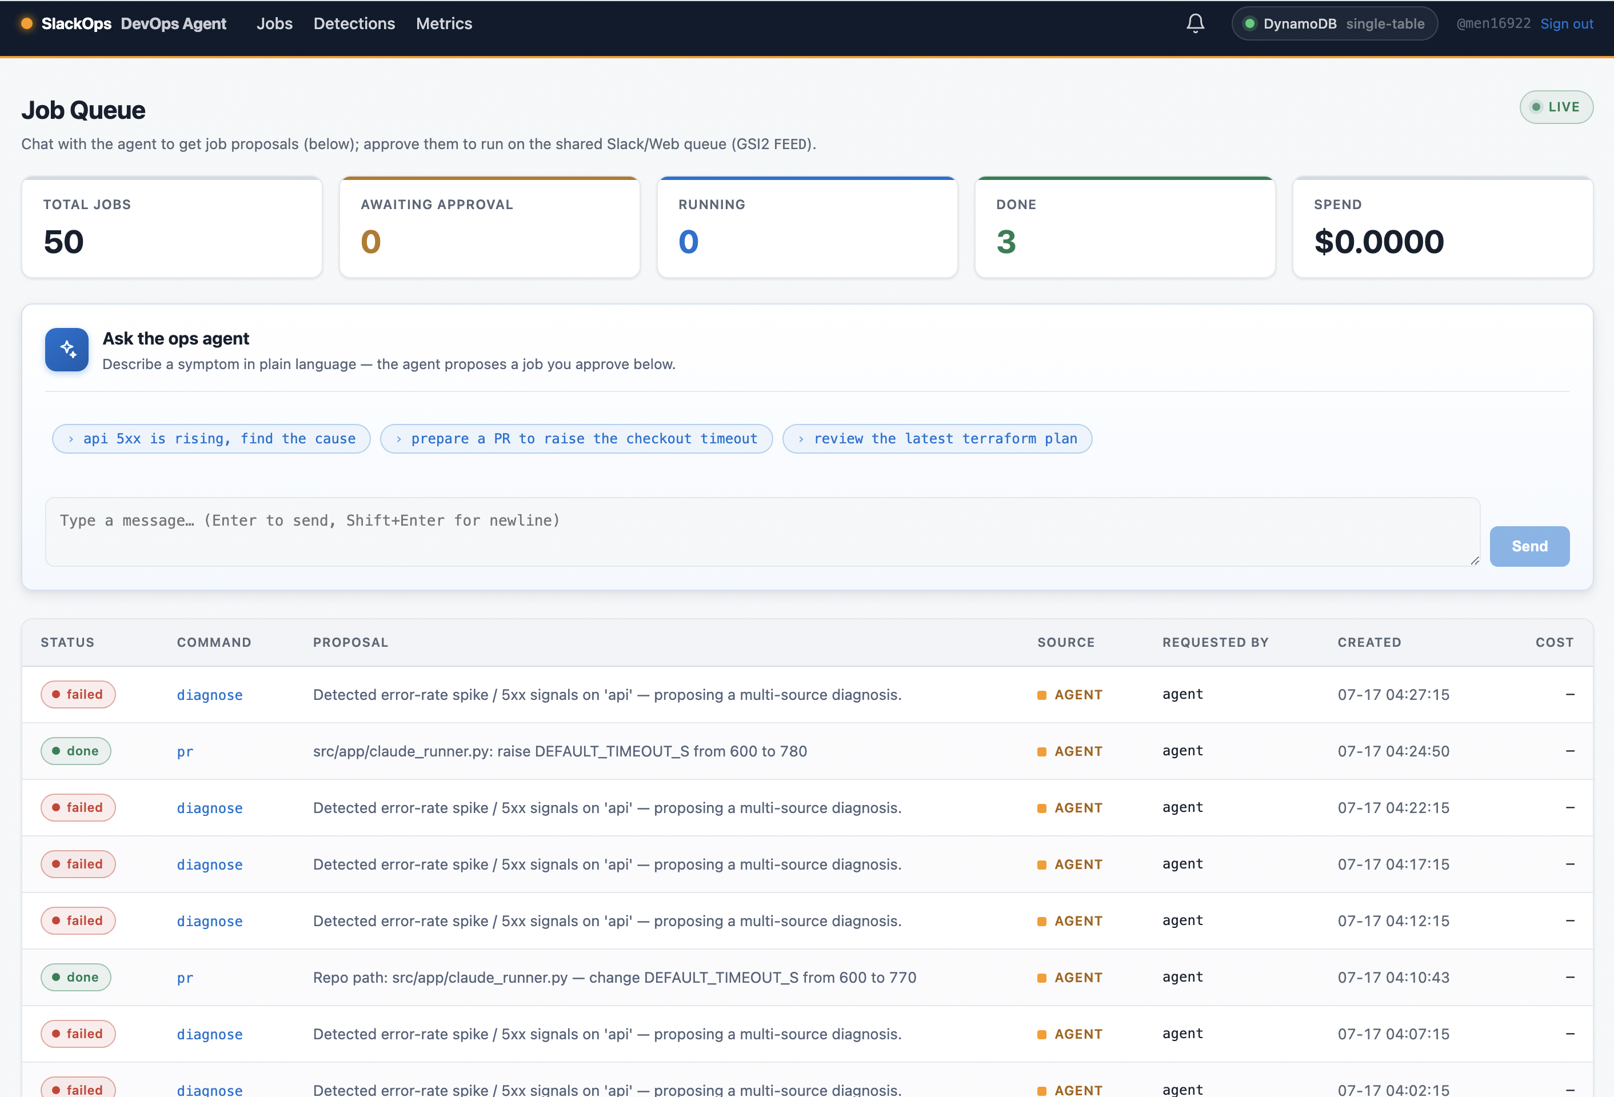
하나의 작업 큐
SINGLE TABLE
CONDITIONAL CLAIM
AUDIT + TELEMETRY
Slack
Vercel
Agent
Event-driven Lambda
13 / 19
Notes:
아키텍처에서 보여드렸던 Input Layer인 Slack, Vercel 대시보드, resident agent, Event-driven Lambda가 만든 작업은 단일 DynamoDB 테이블로 들어갑니다. worker는 DynamoDB 조건부 쓰기로 작업을 선점합니다. 두 worker가 동시에 접근하더라도 중복 실행을 막습니다. 승인, 실행, 실패, 비용, 토큰, 감사 이벤트도 같은 Job ID로 기록됩니다. DynamoDB를 선택한 이유는 별도의 coordinator를 두지 않고 DB 레벨에서 작업 충돌을 막기 위해서입니다.

Slide 14
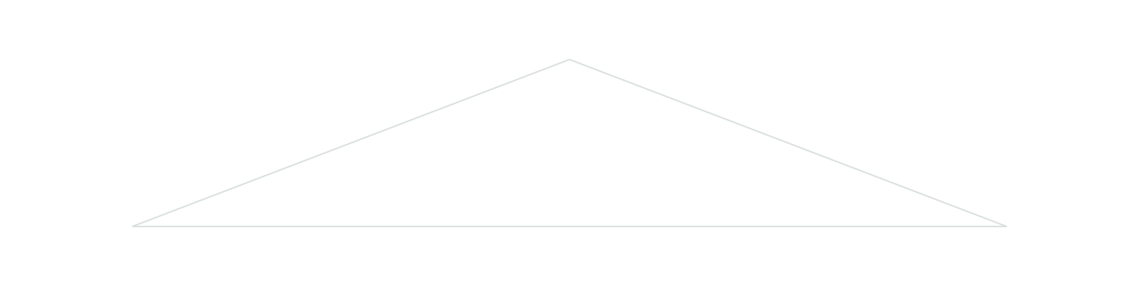
LETHAL TRIFECTA & 최소 권한
세 가지 위험 요소를 한 에이전트에 결합하지 않는다
✕
PRIVATE DATA
Fixed read adapter
✕
3개 동시 결합 시 치명적
✕
EXTERNAL COMMUNICATION
UNTRUSTED CONTENT
Squid egress allowlist
<untrusted_data> isolation
L0 TOOLS = 0
SHORT-LIVED STS
NO STANDING WRITE CREDENTIAL
OWASP LLM01 · LLM02 · LLM06 · ASI03
Simon Willison, "The lethal trifecta for AI agents", 2025-06-16
14 / 19
Notes:
AI 보안과 관련해서 Simon Willison이란 분의 아티클을 인용하자면, 세 가지 요소가 하나의 에이전트에 모이면 데이터 탈취로 이어질 수 있다고 설명합니다. 에이전트가 사내 데이터에 접근하고, 외부 문서도 읽고, 인터넷으로 무언가를 보낼 수도 있는 경우이죠. private 데이터는 정해진 어댑터로만 읽도록 하고, 외부 문서는 격리된 데이터로만 취급하고, 외부 통신은 목적지를 제한하는 것으로 이 위험성을 방지할 수 있습니다. 앞쪽 방어가 하나 실패하더라도, 바다음 경계가 남도록 여러 층으로 나눈 구조입니다.

Slide 15
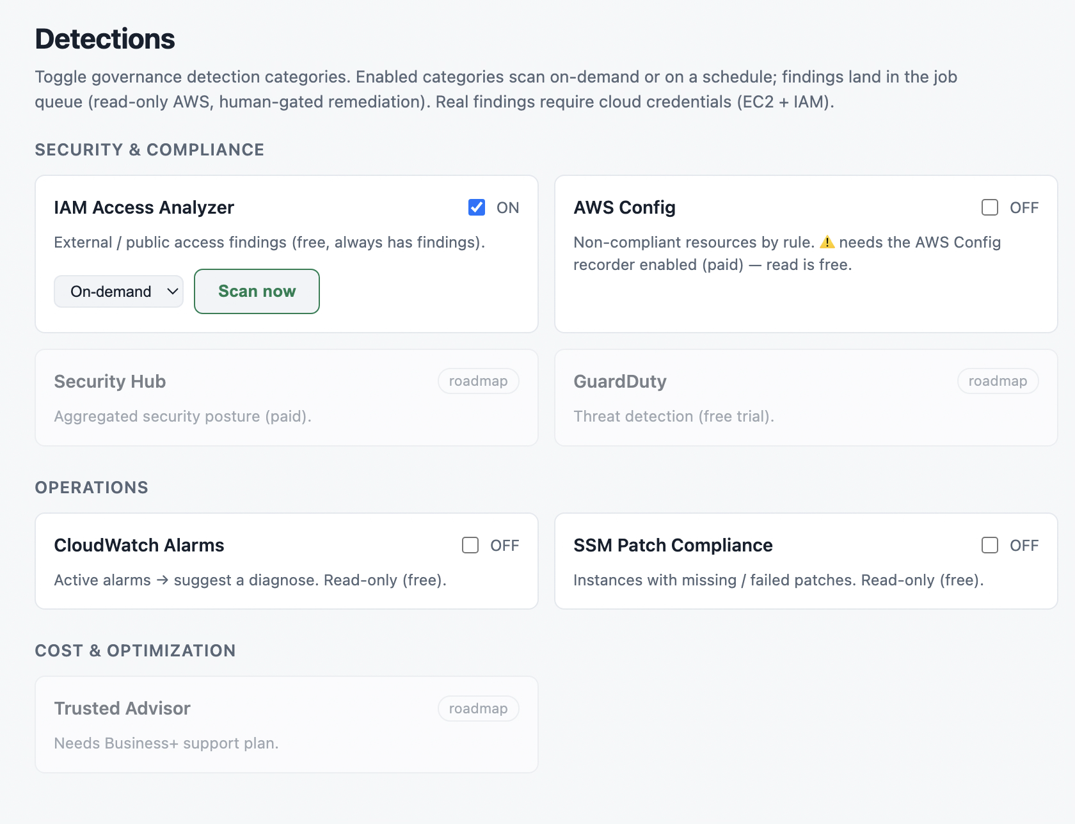
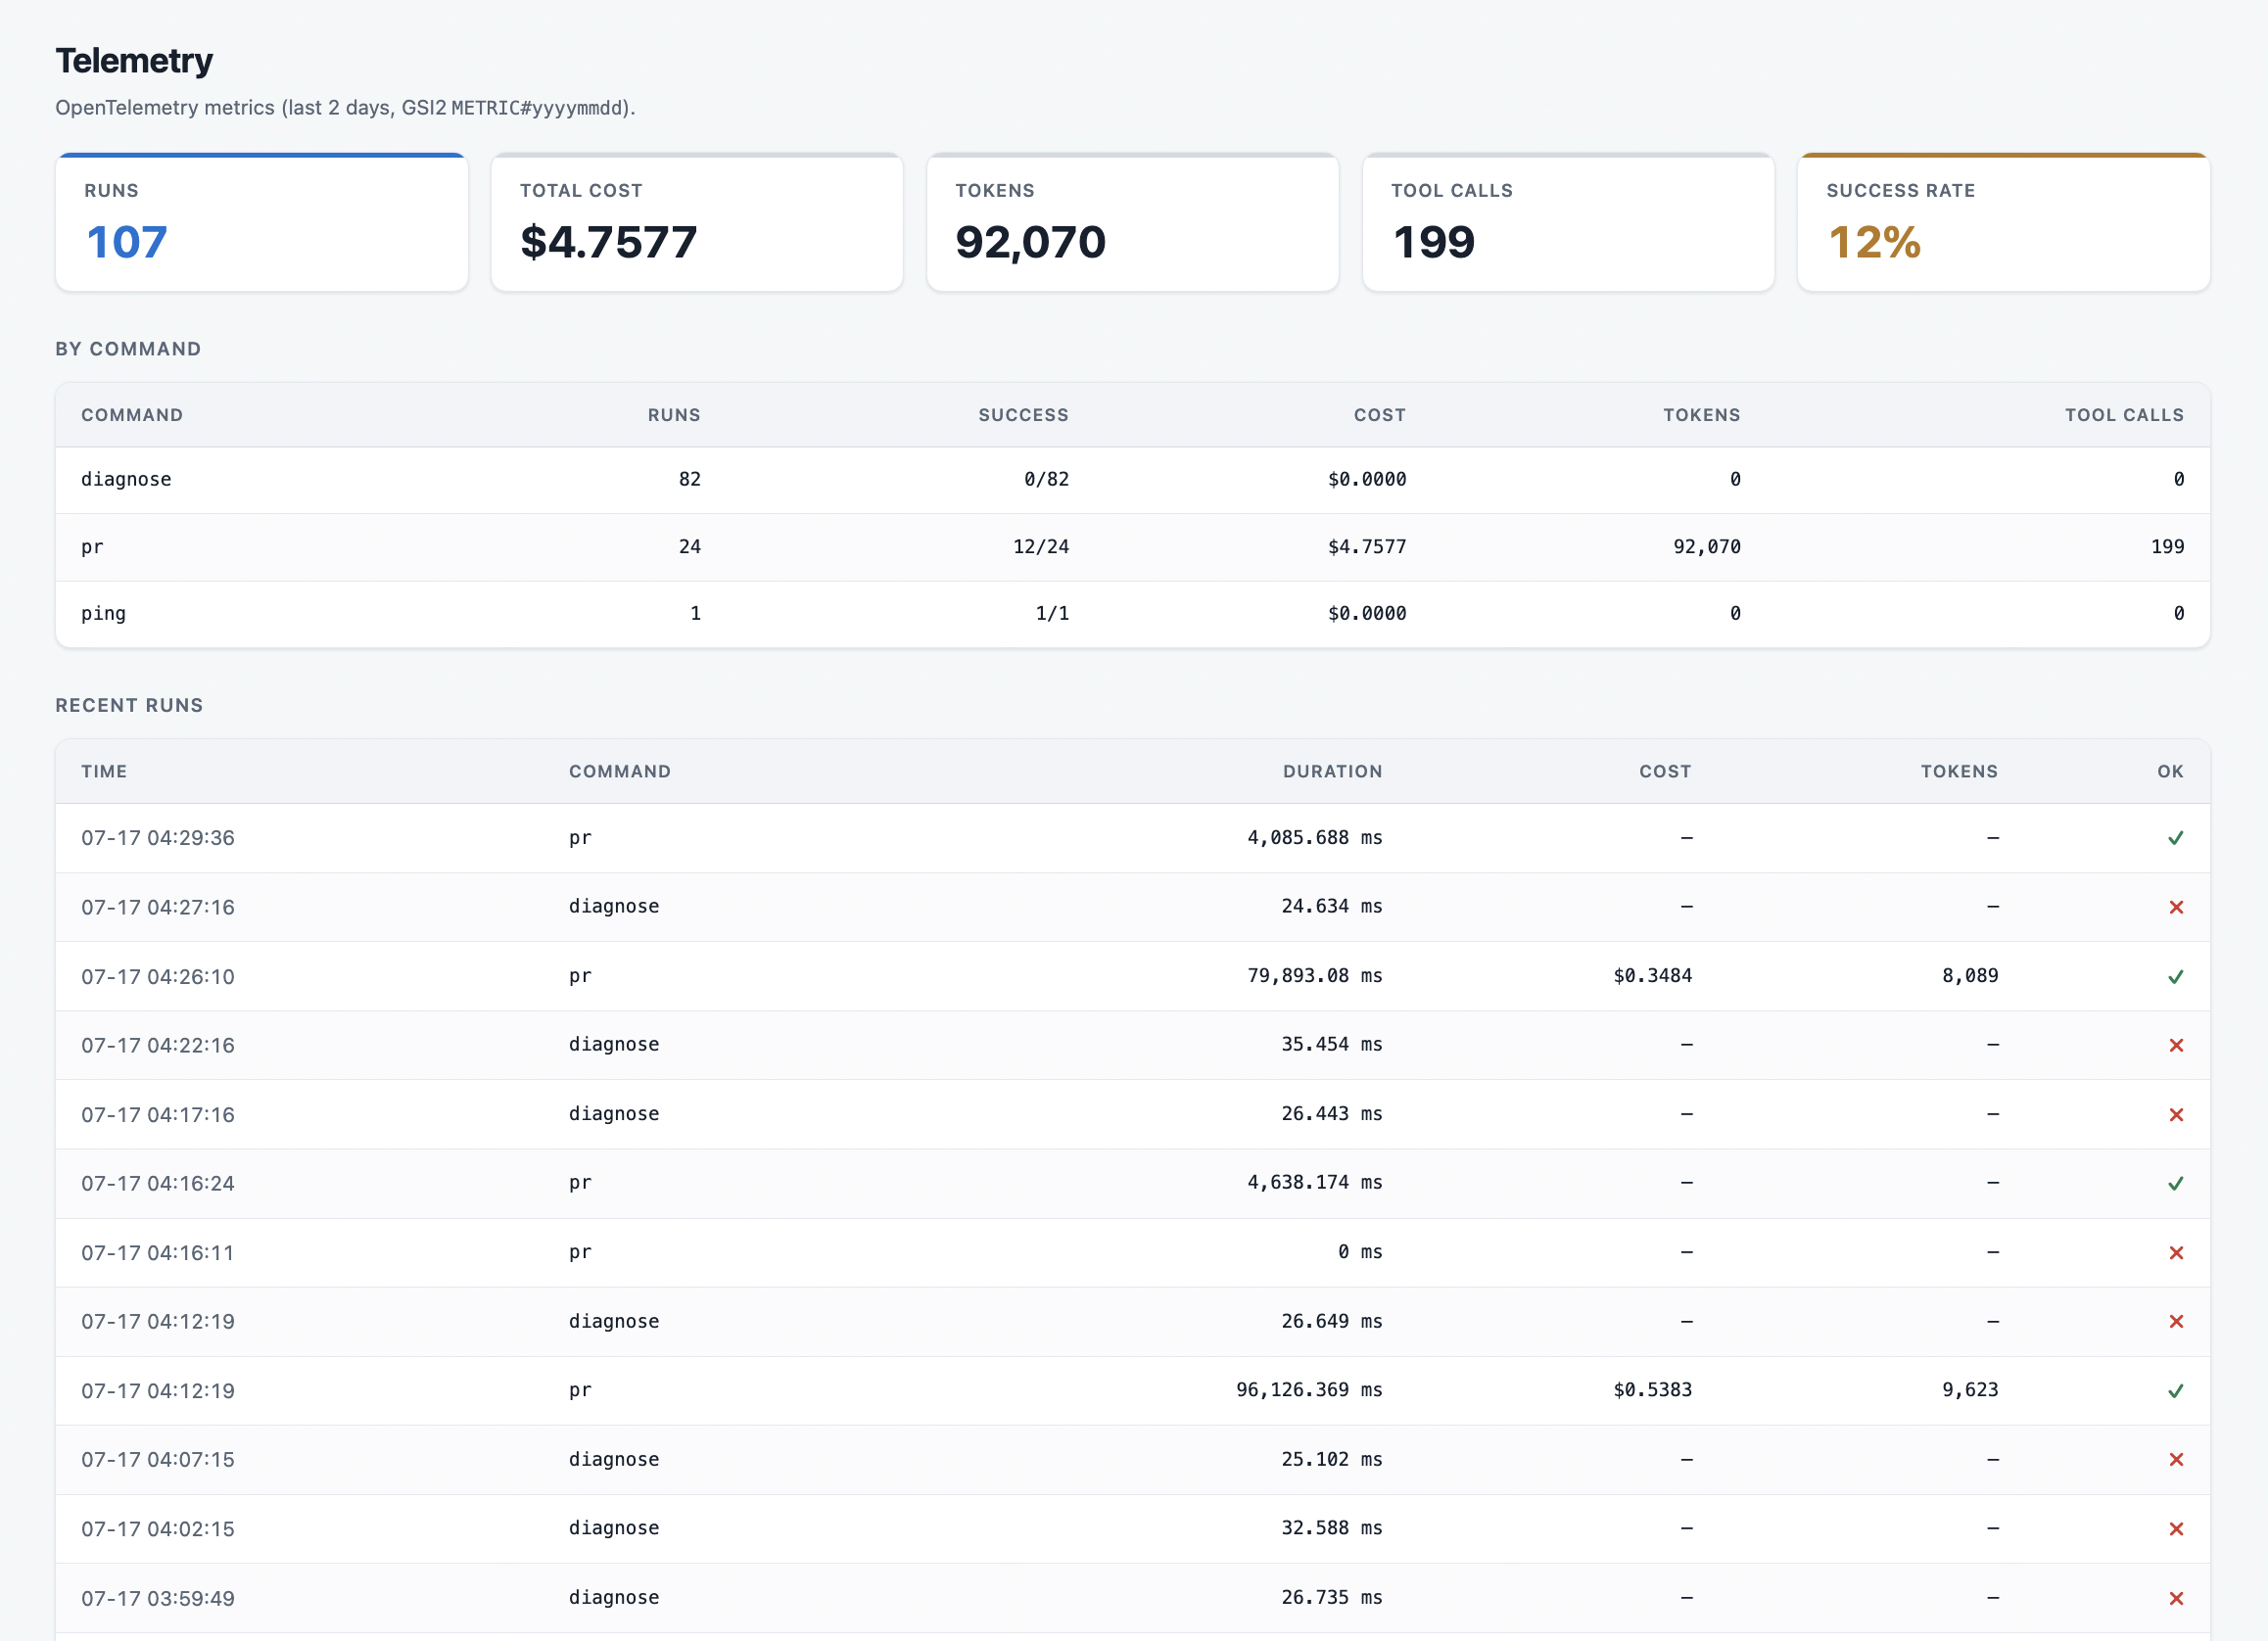
DETECTIONS & TELEMETRY
RUNS
TOKENS
COST
107
92,070
$4.76
15 / 19
Notes:
보안 통제는 눈에 보이는 기록으로 남아야 실제로 운영할 수 있습니다. 이 화면은 테스트 및 검증 실행에서 쌓인 텔레메트리입니다. 107회 실행, 92,070 토큰, 총 비용 약 4.76달러를 추적했습니다. Detections 화면에서는 IAM Access Analyzer, AWS Config, CloudWatch Alarm, SSM compliance 같은 탐지 항목을 명시적으로 켜고 끌 수 있습니다. Telemetry에서는 command별 성공 여부, 지연 시간, 비용, 토큰, 도구 호출 내역을 확인할 수 있고요. 실패와 거부도 같은 피드에 함께 남습니다.

Slide 16
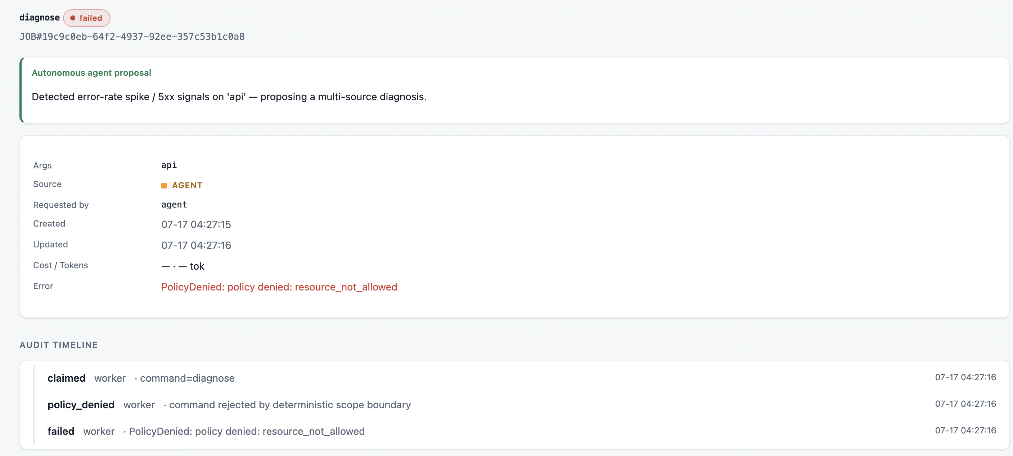
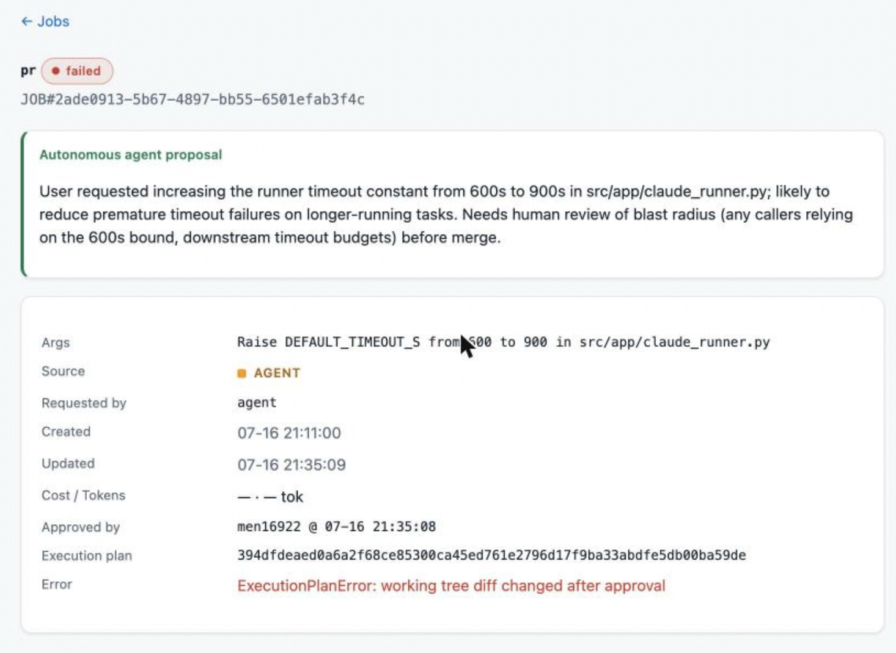
READ-ONLY DENIED
PLAN BINDING REJECTED
restart · apply · delete → DENY
plan hash · tool chain · workspace · PR diff → RECHECK
승인 후 한 글자라도 바뀌면 실행하지 않는다
EC2 경계 · 실환경 검증
GitHub App · 실제 PR 검증
Managed MCP · 미사용
16 / 19
Notes:
보안 기능이 실제로 잘 작동하는지는, 성공 화면보다 오히려 거부된 화면에서 더 분명하게 볼 수 있습니다. 왼쪽은 미리 허용해 둔 계정과 리전, 로그 범위를 벗어난 리소스를 요청했습니다. 그래서 시스템이 데이터를 가져오기 전에 resource_not_allowed로 바로 차단했습니다. 오른쪽은 사람이 승인한 뒤, 실행 직전에 계획이 달라진 걸 발견했습니다. 승인 당시의 plan hash, 도구 정보, 작업 공간, PR 변경 내용을 검증하여 일치하자 않자 plan_binding_rejected로 중단했습니다.

Slide 17
LIVE
Slack → Diagnose → Approve → PR
17 / 19
Notes:
지금부터 네 가지를 보겠습니다. 자연어 요청이 읽기 전용 진단으로 이어지는지, 변경 전에 diff에서 멈추는지, 승인한 계획만 실행되는지, 마지막으로 실제 PR이 생성되는지입니다. 방금 보신 핵심은 AI가 PR을 만들었다는 기능이 아닙니다. 읽기 단계에는 쓰기 권한이 없었고, 변경 단계에는 사람이 승인한 diff와 실행 계획이 그대로 묶였다는 점입니다.

Slide 18





RISK → IMPLEMENTATION → PROOF
SlackOps는 에이전트의 위험을 권한과 승인 절차로 통제합니다.
위험
구현
증명
ASI01 Agent Goal Hijack
<untrusted_data> · L0 tools=0
악성 목표의 실행 차단
→
→
ASI02 Tool Misuse
fixed adapter · command_guard
미허용 argv 거부
→
→
ASI03 Identity Abuse
상시 write 권한 0
→
→
role split · JIT write token
ASI05 Unexpected Execution
deterministic executor · hash
변경된 계획 거부
→
→
ASI09 Human-Agent Trust
diff review · approver identity
승인 주체·대상 추적
→
→
OWASP Top 10 for Agentic Applications 2026 · 실제 적용 범위만 매핑
18 / 19
Notes:
다시 OWASP에서 정리한 위험으로 돌아가 볼게요. SlackOps가 이 다섯 가지 위험을 어떻게 줄였는지 간단히 정리해봤습니다. Agent Goal Hijack은 외부 데이터를 명령과 분리하고, AI에게 자동 실행 도구를 주지 않는 방식으로 막았습니다. Tool Misuse는 사용할 수 있는 도구와 명령을 미리 정해두었고요. Identity Abuse는 역할을 나누고, 쓰기 권한도 필요할 때만 잠깐 발급하도록 했습니다. Unexpected Execution은 정해진 실행기만 쓰고, 실행 직전에 hash를 다시 확인하도록 했습니다. Human-Agent Trust는 GitHub diff를 사람이 직접 보고 승인하게 했습니다. 그리고 이런 통제가 실제로 동작하는지도 확인했습니다. 악성 요청은 실행되지 않았고, 허용하지 않은 명령은 거부됐습니다. 상시 쓰기 권한도 없었고, 승인 뒤 계획이 바뀌면 실행 전에 멈췄습니다.

Slide 19
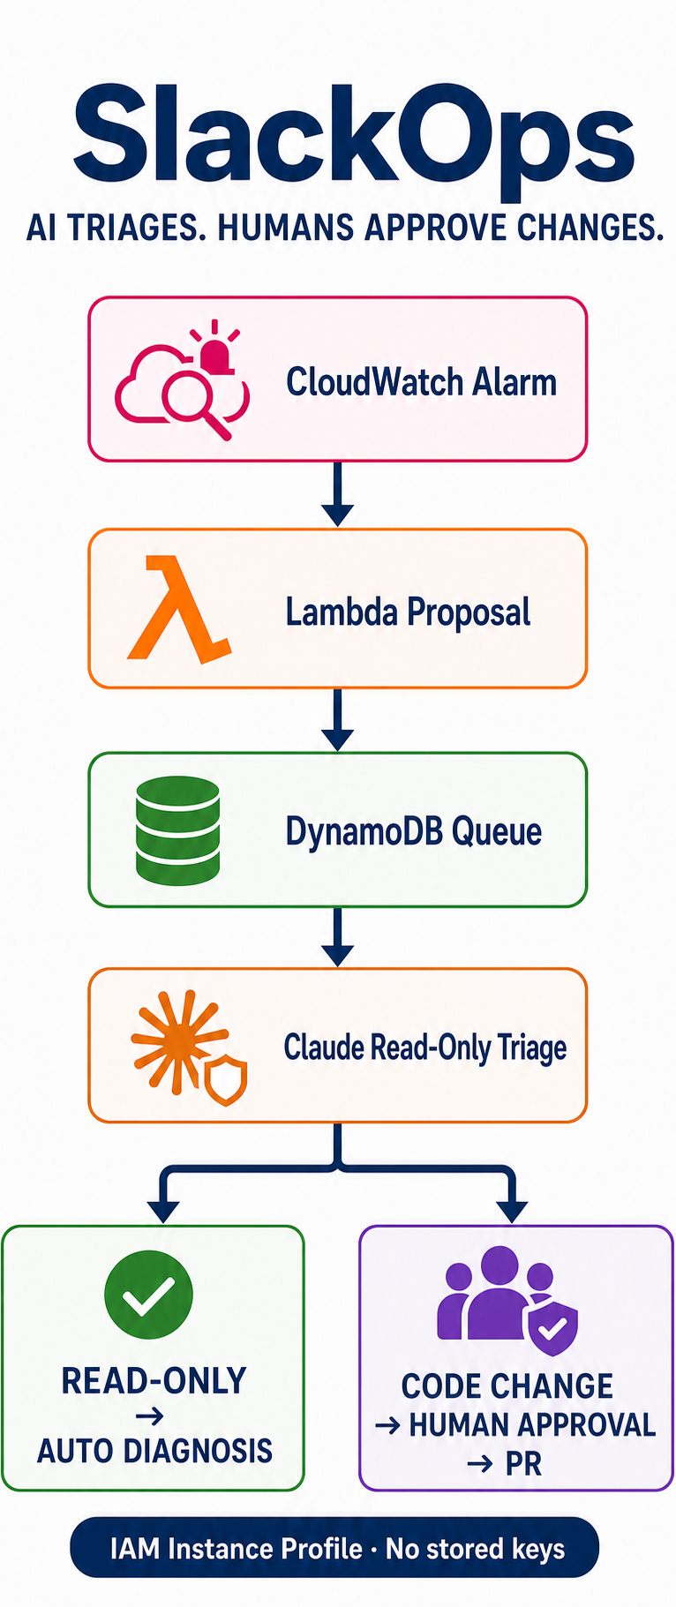
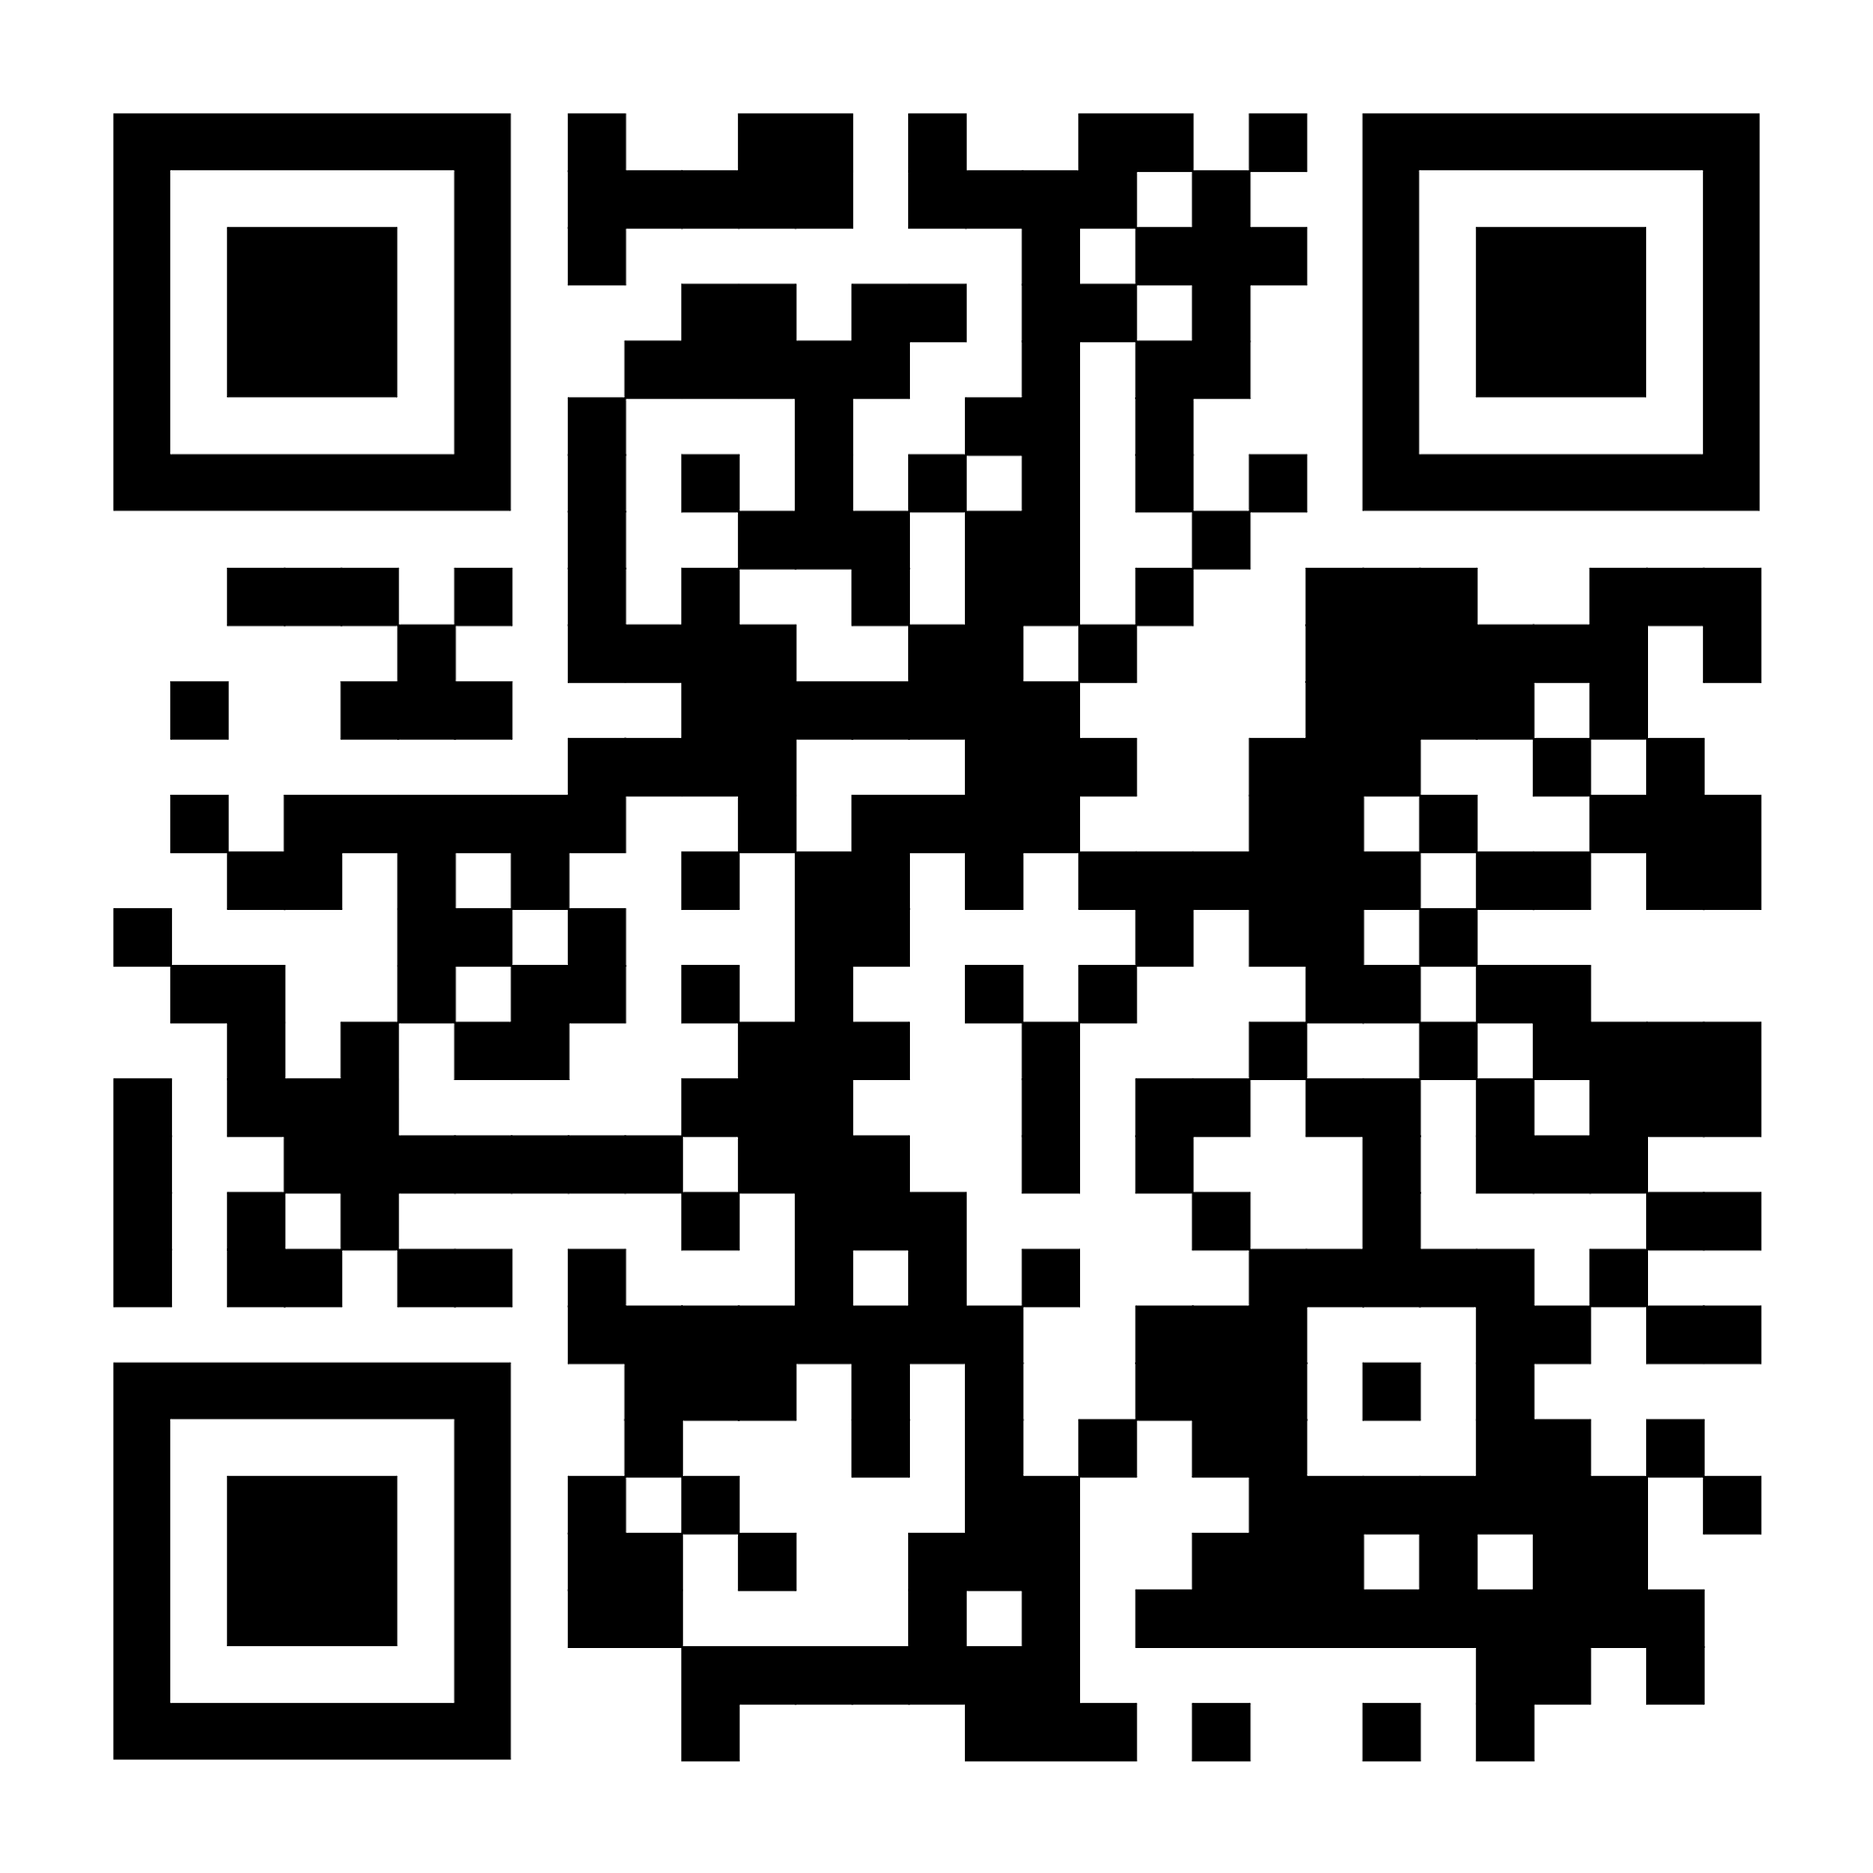
DEVOPS AGENT
AI는 조사하고 제안합니다.
사람은 Diff를 검토하고 결정합니다.
자율성은 에이전트에게, 통제권은 사람에게.
이것이 AI 에이전트를 프로덕션에서 안전하게 운영하는 방식입니다.
AWSKRUG DevOps 소모임
19 / 19
Notes:
오늘 발표는 AI 에이전트의 오답이 실제 행동이 될 수 있다는 문제에서 시작했습니다. 그래서 프로덕션 환경에서 중요한 기준은 모델이 얼마나 똑똑한가가 아닙니다. 모델이 틀리거나 외부 입력에 속더라도 읽기 범위와 실행 도구, 권한, 통신 경로, 승인과 감사가 계속 통제되는가가 더 중요합니다. SlackOps에서 AI는 조사하고 변경안을 제안합니다. 사람은 diff를 검토하고 실제 실행 여부를 결정합니다. 그리고 마지막 실행 경계는 모델 밖의 코드와 IAM, 네트워크가 지킵니다. 자율성은 에이전트에게, 통제권은 사람에게. 이것이 제가 AI 운영 에이전트를 프로덕션에 적용하기 위해 세운 기준입니다. 감사합니다.

